Slide 1
Unreal Engine
Rövid bevezetés az Unreal Engine 4 világába

Slide 2
Mi az Unreal Engine?
1998-ban debütált az Unreal játék részeként, az Epic Games kiadásában
Windows, OS X, Linux, Dreamcast, PlayStation 2
2001 - UE2
iOS, Android, GameCube, Xbox
Jármű fizika, részecske szerkesztő, 64bites processzor támogatás 2004-ben.
2004 - UE3
HTML5, Xbox One, PlayStation 4, Adobe Flash Player, PlayStation 3, Playstation Vita, Wii U, Xbox 360
2009 - UDK (Unreal Development Kit)
2012 - Unreal Engine 4
Blueprintek

Slide 3








Slide 4





De mi is az a game engine?
Keretrendszer
2D és 3D grafika
Hangok
Fizika
Script
AI
Hálozat kezelés
Erőforrás kezelés (CPU, GPU, memória, stb)
Editorok

Slide 5
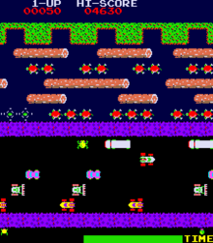
A projectrol
Frogger!
1981 - Konami
Az arcade verzió 2x Z80 processzorokat használt
Mit fogunk tanulni belőle?
Az UDK kezelőfelülete
Actorok
Input és karakter mozgatás
Blueprintek (és Blueprint scriptek)
Triggerek

Slide 6
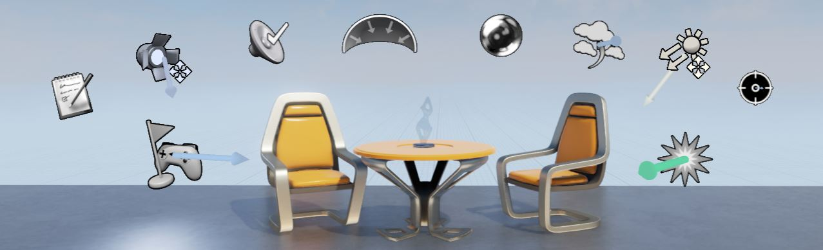
Actorok I.
Pályára helyezhető objektumok
Minden, ami támogatja a 3D-s transzformációkat
Komponensekkel rendelkezik
Komponensek, mint - CapsuleComponent - StaticMeshComponent - SkeletalMeshComponent

Slide 7
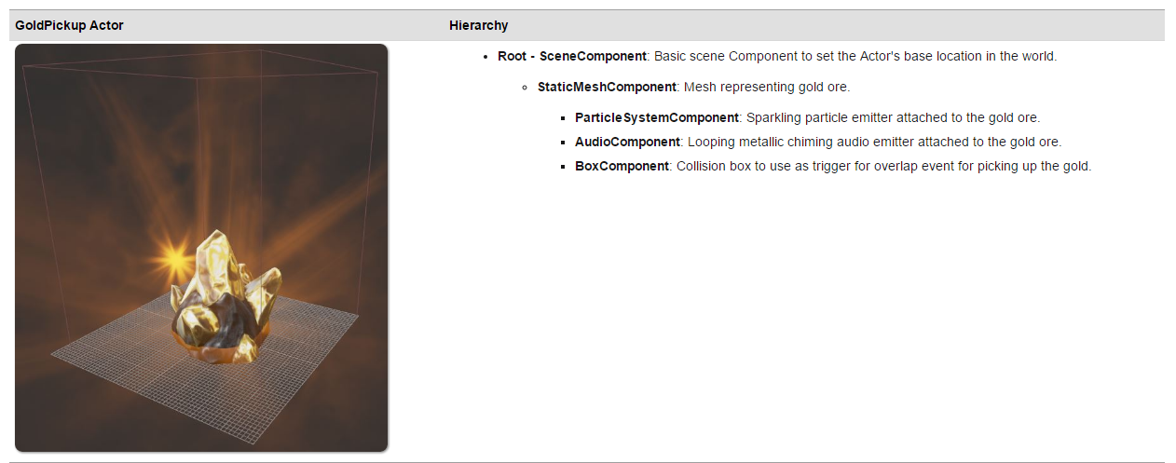
Actorok II. D

Slide 8
Character I.
Speciális Actorok
Minden Character tipusú objektumnak van kontrollere (CharacterController)
A GameMode határozza meg a ‘default’ Charactert, amit a játékos irányít
SpectatorPawn

Slide 9
Blueprintek I. D
Vizuálisan szerkeszthető folyamatábrák
A játékban található vizuális és játékmechanikai elemeket írja le
C++ alapú
Akár sémaként is felfogható

Slide 10
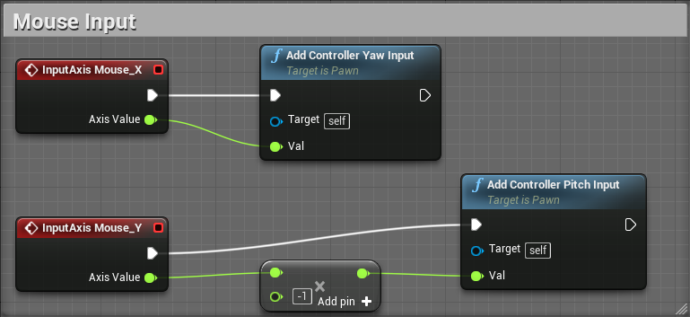
Character II. D
Irányítás - Egér

Slide 11
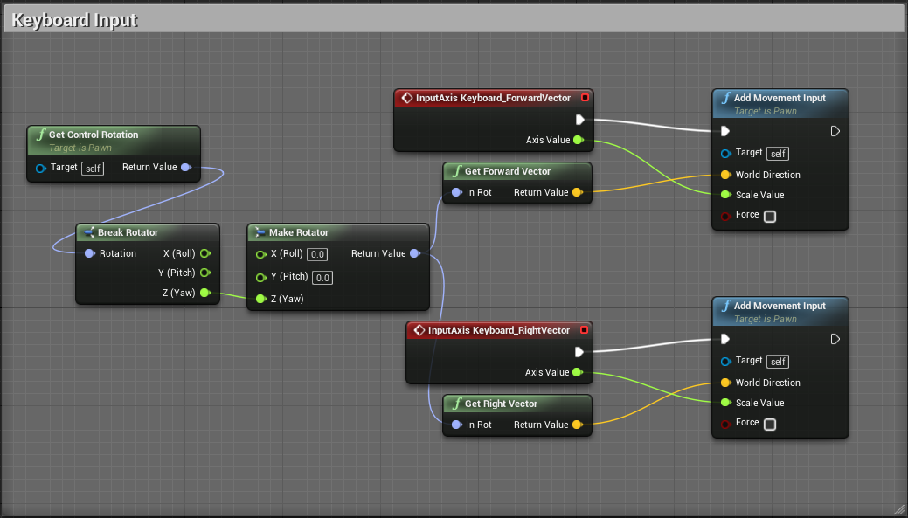
Character III. D
Irányítás - Billentyűzet

Slide 12
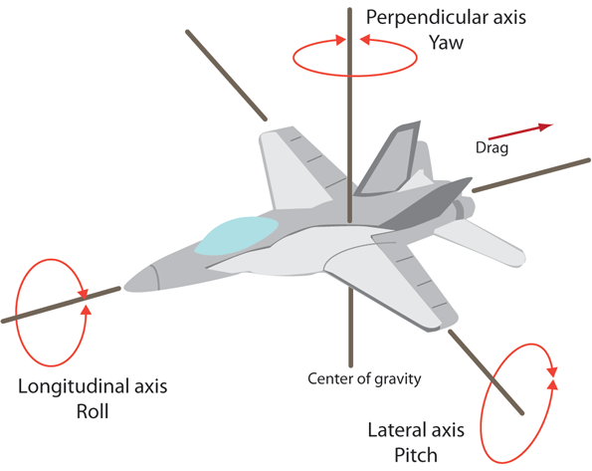
Character IV.

Slide 13
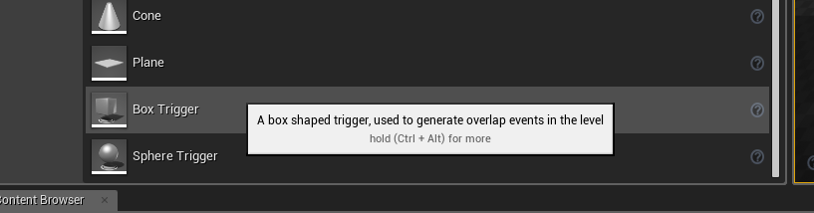
Triggerek
Box Trigger
Eseményeket generál
Overlap - átfedés

Slide 14
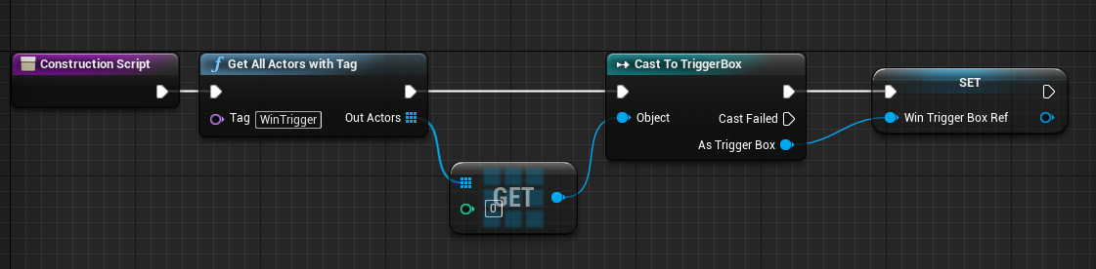
Triggerek II.
Blueprint változók
Típusosak
Értéket, vagy referenciát tárolnak
Alapértelmezetten nem szerkeszthetőek a blueprint példányokon
Konstruktor

Slide 15
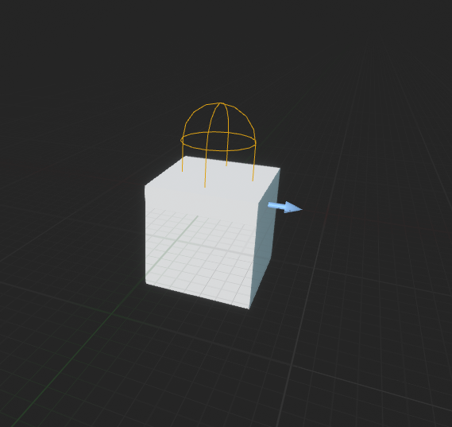
Az autók I. D
Blueprint Character
Egy irányban mozog
Ha eléri a célját, akkor kezdje elölről

Slide 16
Az autók II. D
Navigation Mesh (Nav Mesh Bounds Volume)
Az útvonalkeresést könnyíti
Blueprint változók

Slide 17
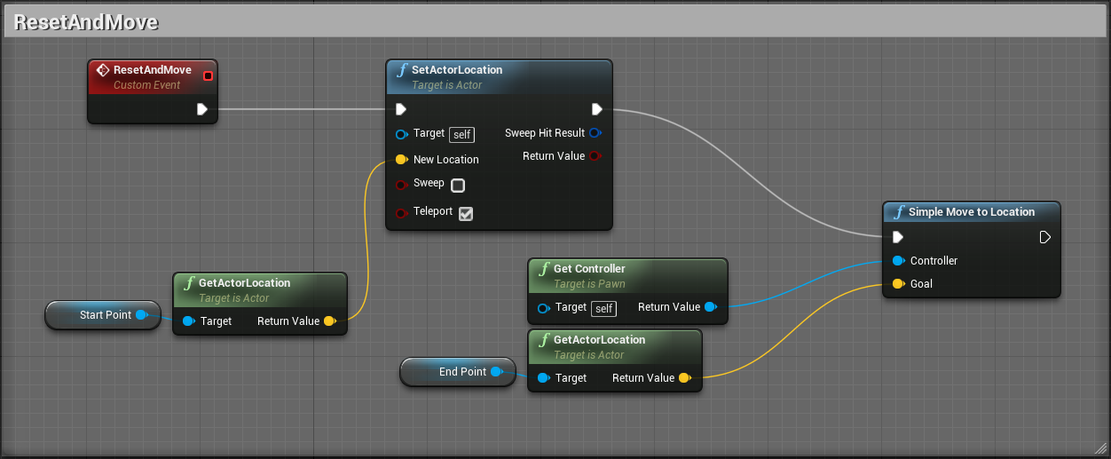
Az autók III.
Target Pointok

Slide 18
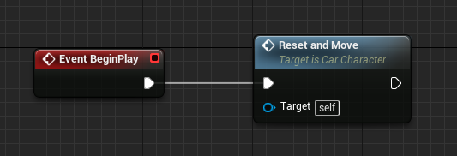
Az autók IV.

Slide 19
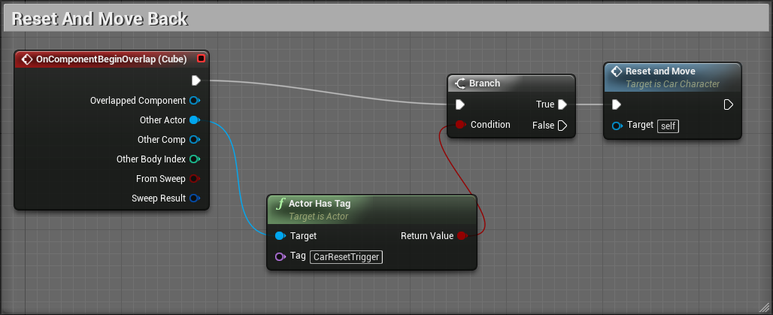
Triggerek III.
Hogyan dolgozzuk fel az eventet?
Honnan tudjuk, hogy a jó Actort követjük?

Slide 20
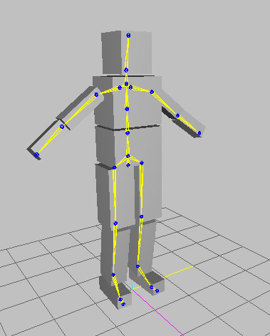
Fizika I.
PhysisX 3.3 physics engine
Nvidia
Rigid Body Simulation
Részecskék
Járművek
Ruhák
Ütközés
Constraints (kényszerített tengelyek)
Raycast (sugárkövetés)
Damping es Friction (csillapítás és súrlódás)
Ragdoll (rongybaba)

Slide 21
Fizika II.
Csillapítás (damping)
Ebben a kontextusban ellenállás
Angular - forgó objektumokra hat
Linear - bármilyen irányban mozgó objektumokra hat
Tömeg
Gravitáció
Constraintek

Slide 22
Köszönöm a figyelmet!

